Slide 1

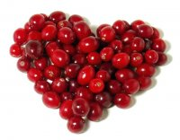
МБДОУ № 14 «Брусничка»
«Брусника. Полезные свойства»
Выполнили: Корнилов Матвей
и мама Елена Игоревна
г. Сургут

Slide 2
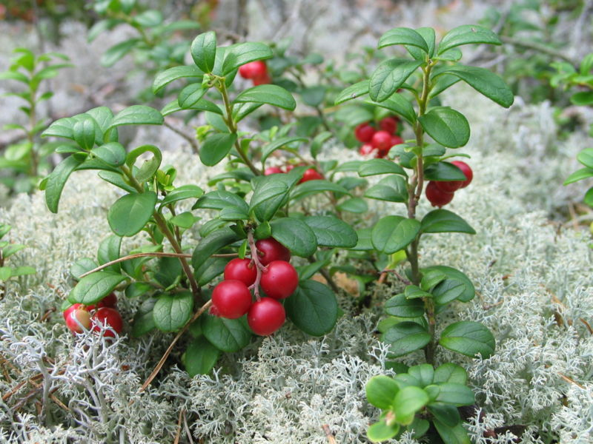
У брусники вкус особый:
Толи кислый, толи нет.
Сколько ты ее ни пробуй,
Не найдешь на то ответ.
А зеленые листочки
Не желтеют и зимой.
Приносили мы из леса
Эту ягоду домой.

Slide 3
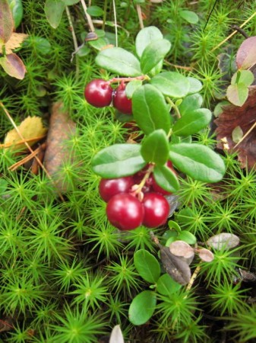
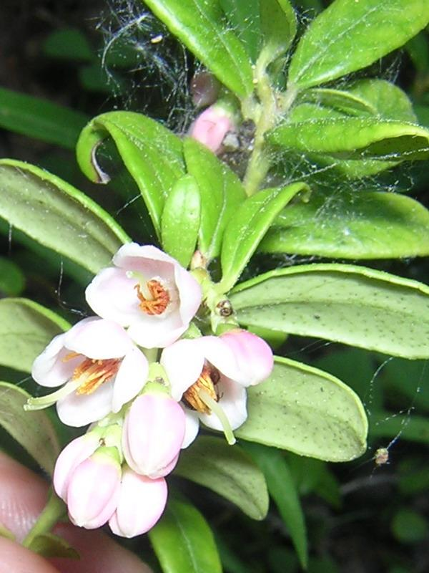
Брусника обыкновенная (Vaccinum vitis-idaea) – небольшой вечнозеленый кустарничек семейства вересковых (брусничных). Стебель ветвистый. Листья брусники кожистые, вытянутые, блестящие, зеленого цвета. Цветет брусника в мае-июне. Цветы бело-розовые, небольшие. Поспевает в августе-сентябре. Ягоды брусники круглые, ярко-красного цвета.

Slide 4
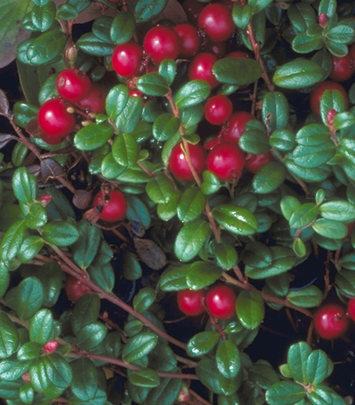
Местами, брусничники образуют сплошные заросли длинной в несколько километров. Брусника очень любима пчелами и пчеловодами, за то, что цветет, даже в холодную погоду. Брусничный мед очень нежный, ароматный, прозрачный, янтарного цвета. Брусника, благодаря своему составу, богатому микроэлементами, издавна используется в народной медицине, как лекарственное средство. Причем полезными являются не только ягоды, но и листья брусники.

Slide 5
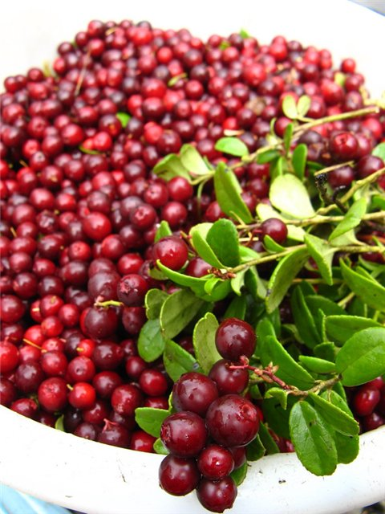
У брусники вкус особый:
Толи кислый, толи нет.
Сколько ты ее ни пробуй,
Не найдешь на то ответ.
А зеленые листочки
Не желтеют и зимой.
Приносили мы из леса
Эту ягоду домой.

Slide 6
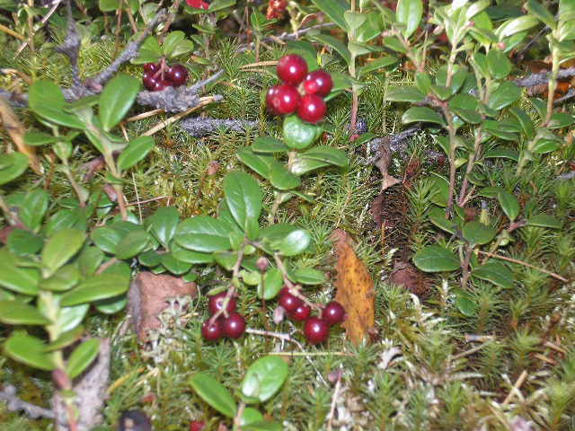
Поспевает брусника,
Стали дни холоднее,
И от птичьего крика
В сердце стало грустнее.
Стаи птиц улетают
Прочь, за синее море.
Все деревья блистают
В разноцветном уборе.
Солнце реже смеется,
Нет в цветах благовонья.
Скоро Осень проснется
И заплачет спросонья.
Константин Бальмонт

Slide 7
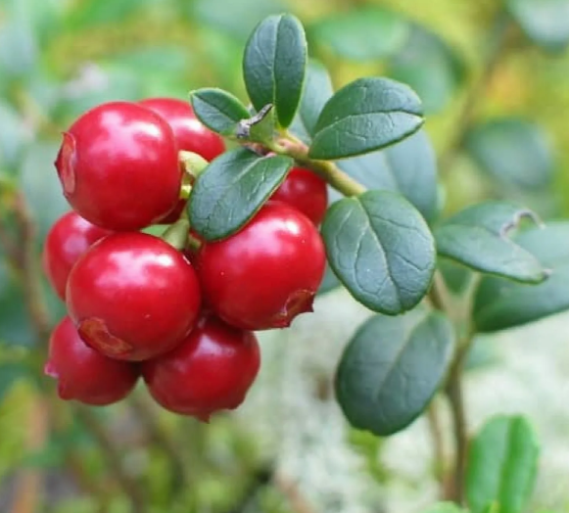
Лечение брусникой.
Ягоды брусники богаты сахарами, органическими кислотами, витаминами, В медицине они используются как вспомогательное средство при лечении гипертонической болезни и гастритов с пониженной кислотностью. Водный настой ягод (морс) хорошо утоляет жажду: его часто рекомендуют больным с высокой температурой. Кроме того, настой ягод брусники оказывает легкое слабящее действие.
Обладает лечебными свойствами и сок из брусники. Он немного понижает артериальное давление, оказывает слабое седативное действие, усиливает перистальтику кишечника, обладает жаропонижающим и мочегонным действием. При простудных заболеваниях можно рекомендовать больным чай из цветков липы с брусничным вареньем. Это не только вкусно, но и полезно!

Slide 8
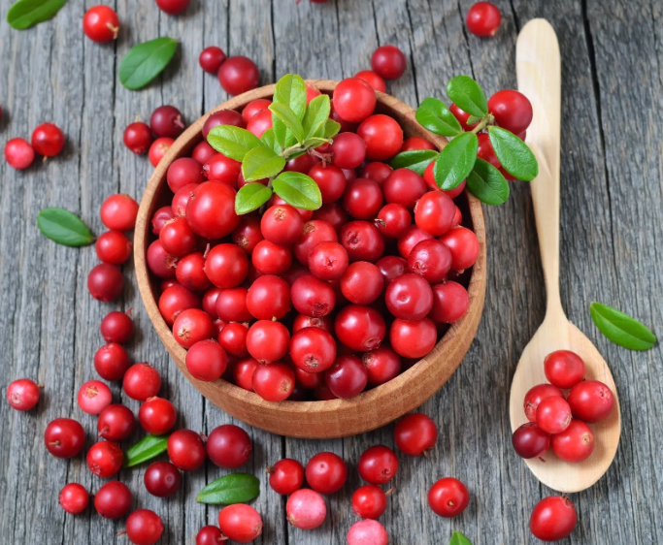
Заготовка брусники.
Заготавливают листья брусники, в основном, ранней весной, до начала цветения. Можно так же собирать листья осенью, после созревания ягод. Собранные листья расстилают тонким слоем и сушат при хорошей вентиляции. Не допускается попадание прямых солнечных лучей. Примерно один раз в 2-3 дня листья надо переворачивать.
Ягоды брусники заготавливаются поздней осенью. Благодаря содержащемуся в них природному консерванту, они хорошо сохраняются в воде. Воду, чтобы она не закисала, нужно время от времени менять. По своим лечебным качествам, лучше брусника, собранная в сухих местах. Брусника – это щедрый подарок природы, нам людям. Ешьте ее, в любом виде, и ваш организм скажет вам спасибо. Лесные ягоды - это "природная аптека".

